Slide 1
Механическое движение

Slide 2
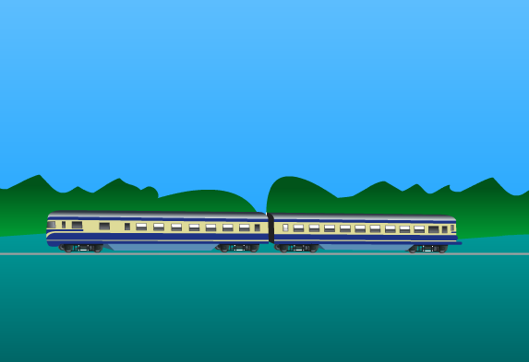
Кто и что движется?

Slide 3
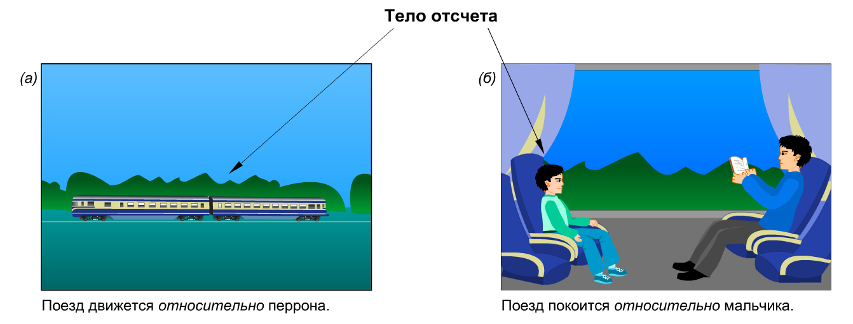
Поезд движется и покоится???

Slide 4
Механическое движение
Изменение … тела в пространстве относительно … с течением …

Slide 5
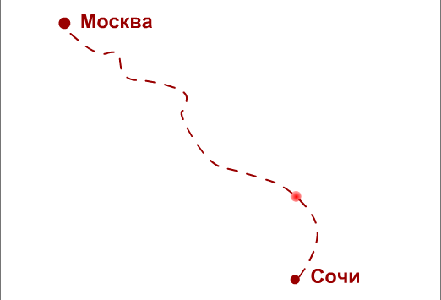
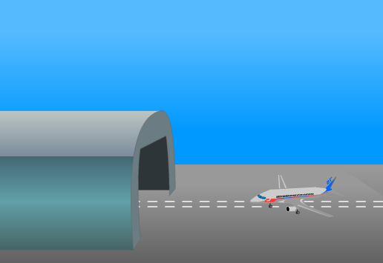
Материальная точка – это что?

Slide 6
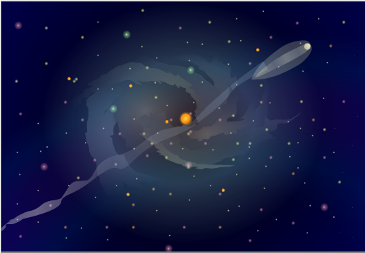
Траектория
Невидимая траектория молекулы газа в сосуде
Видимая траектория метеора в ночном небе

Slide 7
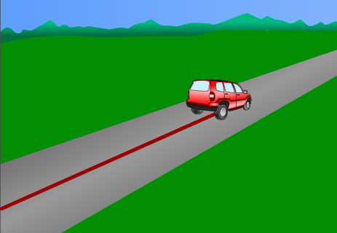
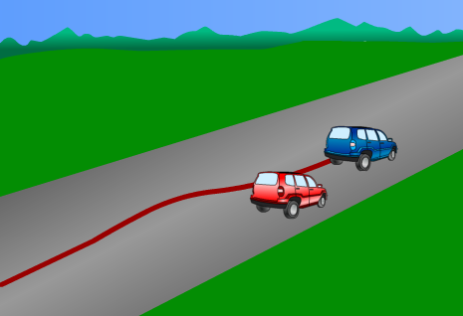
Форма траектории

Slide 8
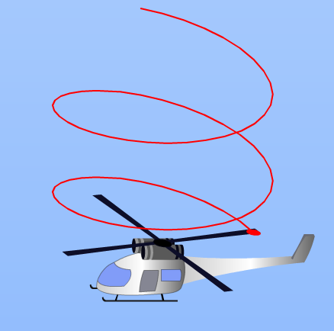
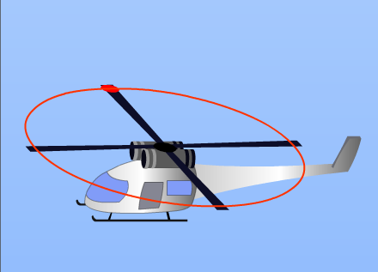
Форма траектории и СО
Относительно вертолета
Относительно земли

Slide 9
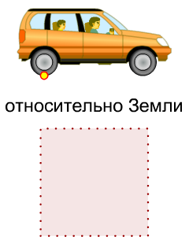
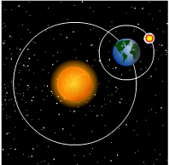
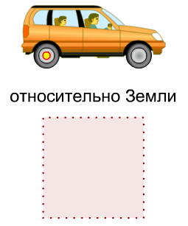
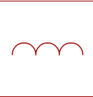
Подбери форму траектории

Slide 10
Путь
Выполни алгоритм действий:
Поставь карандаш в правый нижний угол тетрадной клетки
Вправо 6 клеток
Вниз 4 клетки
Влево 2 клетки
Рассчитайте пройденный концом карандаша путь

Slide 11
Вопрос 1.
На полке вагона электрички лежит рюкзак. Относительно каких тел рюкзак находится в покое, а относительно каких – движется:
1) полка вагона;
2) рельсы;
3) пол вагона;
4) пассажир в тамбуре вагона;

Slide 12
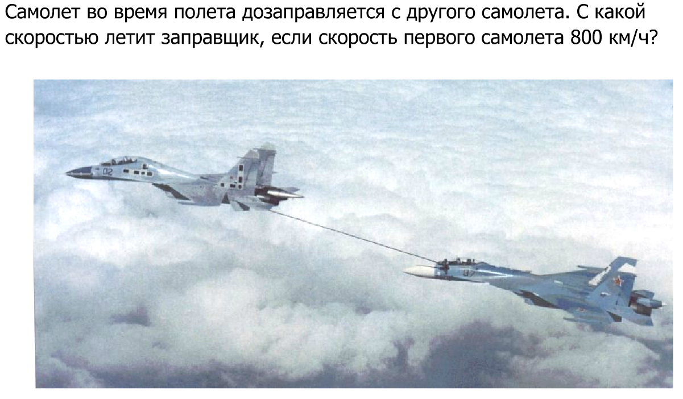
Вопрос 2.

Slide 13
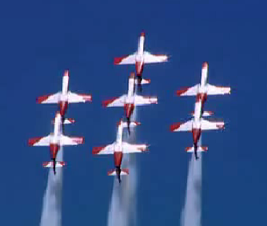
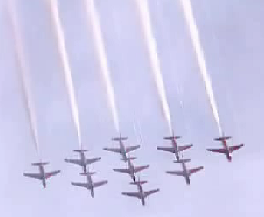
Вопрос 3.

Slide 14
Вопрос 4.
В каких случаях движущееся тело можно рассматривать как материальную точку:
Земля движется вокруг Солнца;
Луна движется относительно Земли;
Поезд прибывает на станцию;
Автобус едет по шоссе между двумя городами

Slide 15
Вопрос 5.

